Slide 1
IDEA
Innovative Depotautomatisierung
Andreas Küster – MRK Management Consultant GmbH

Slide 2
Inhaltsübersicht
Unternehmensvorstellung
IDEA – Innovative Depotautomatisierung
Kontaktdaten

Slide 3
Unternehmensvorstellung
IDEA – Innovative Depotautomatisierung
Kontaktdaten

Slide 4
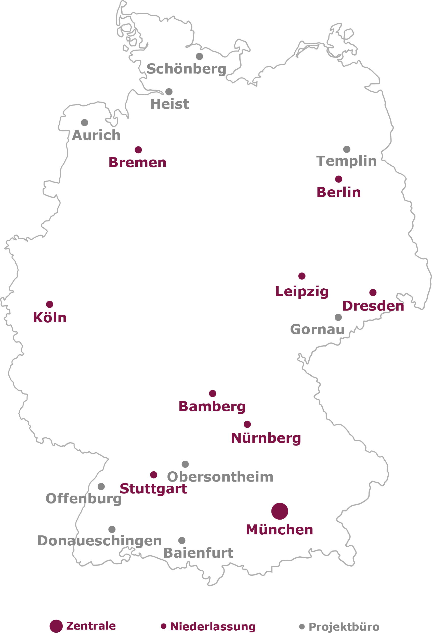



Die MRK Gruppe stellt sich vor
Profil
Wir sind eine unabhängige, international tätige und seit 52 Jahren eigentümergeführte Firmengruppe im Dienstleistungssektor.
Firmengründung
1971
Geschäftsleitung
Dr. Imke Germann
Dipl.-Ing. Andreas Küster
Dipl.-Ing. Peter Lassahn
Beirat und Aufsichtsrat
MDirig a.D. Dieter Wellner
Dr. Stephan Germann
Dipl.-Ing. Hans Kraft
Heinz-Peter Schierenbeck
Prof. Dr.-Ing. Oliver Michler
Mobilität
Energie
Digitalisierung
Kommunikation

Slide 5

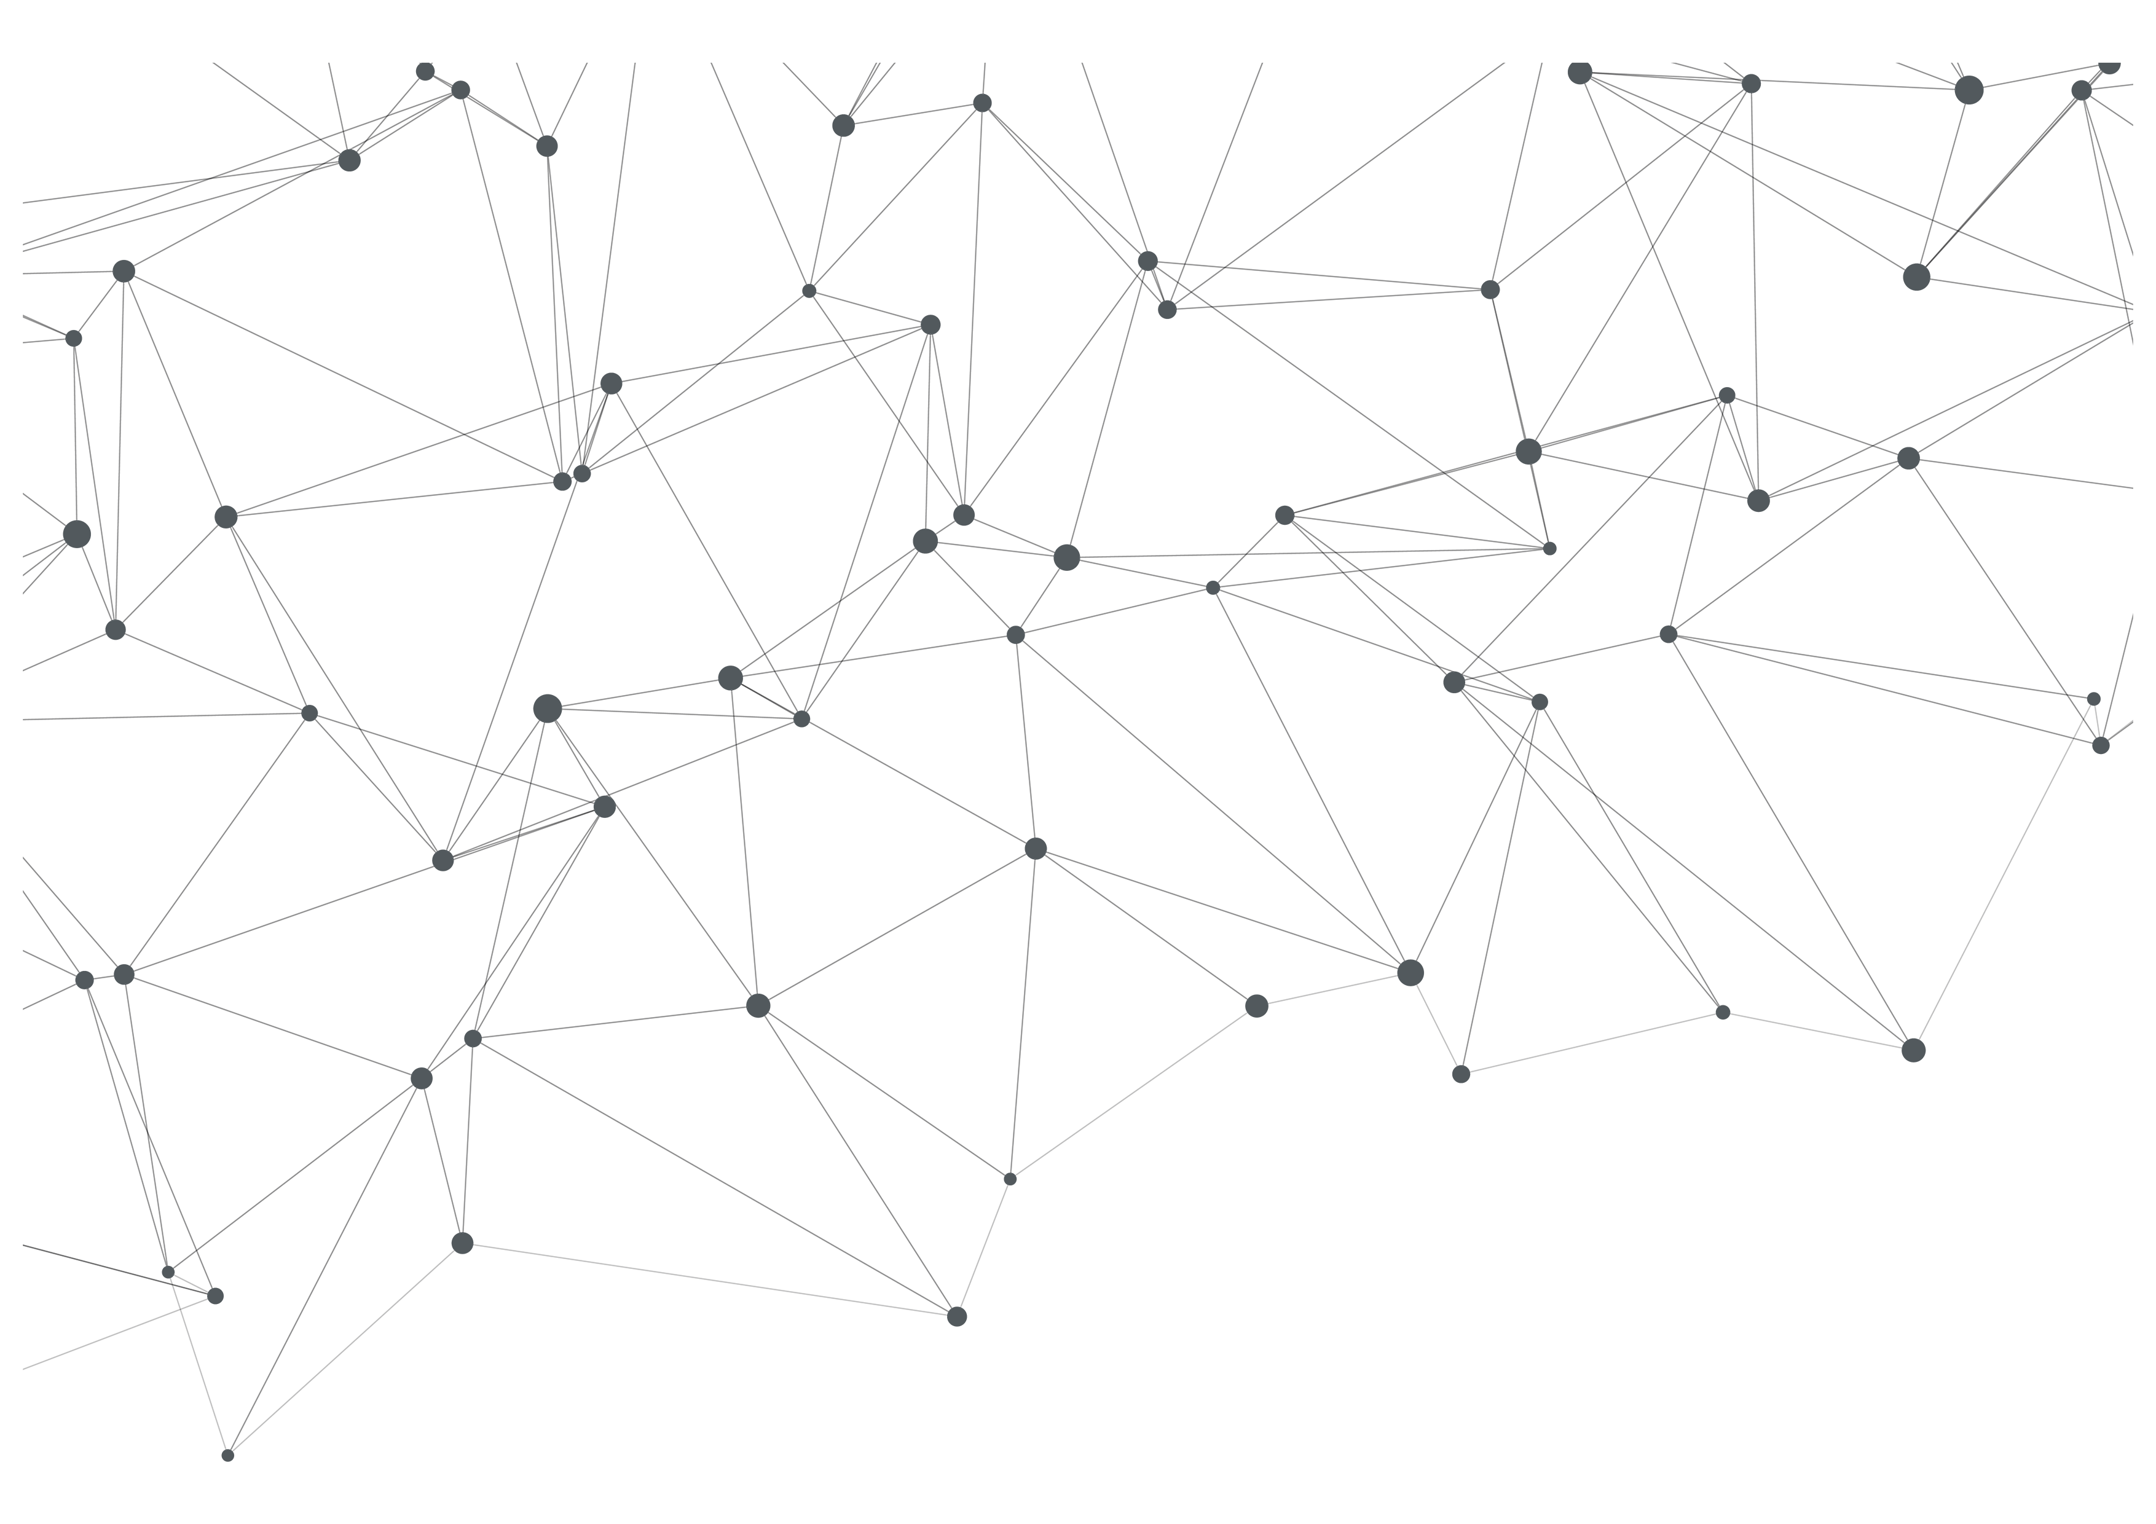








Geschäftsfeld Mobilität
Überblick zu Beratungsangebote der MRK GmbH
Förderung alternativer Antriebs-technologien
Anforderungen
von Kunden, Märkten und Regulierung
Im Kontext der Erreichung und Umsetzung der Klimaschutzziele sowie deren Maßnahmen nimmt der Verkehrssektor eine zentrale Bedeutung ein.
Wir begleiten von der Konzeptionierung bis zur Umsetzung.
Klimaschutz durch Stärkung des Umweltverbundes
Klimaschutz, Ökologie und Nachhaltigkeit
Wir unterstützen Sie bei den Herausforderungen einer erfolgreichen Mobilitätswende
Verkehrswende
Mobilität der smarten Stadt / Region
Komplexität,
Spezialisierung und Intelligenz
Effizienz- und Attraktivitätssteigerung im ÖPV
Integration, Transformation und Innovation
Integration neuer Mobilitätsformen (New Mobility)
Wirtschaftlichkeit, Wettbewerb, neue Geschäftsmodelle

Slide 6
Erschließung Potentiale 5G für Mobilitätsbranche
Forschungsschwerpunkte
Funkplanung - Abdeckungssimulation
Model
Simulation
Labortest
Testfeld
Realwelt
Förderung alternativer Antriebs-technologien
Testfeld für automatisiertes und vernetztes Fahren
Funkplanung - Raytracing
Anforderungen
von Kunden, Märkten und Regulierung
Klimaschutz durch Stärkung des Umweltverbundes
Klimaschutz, Ökologie und Nachhaltigkeit
LCX4Rail
Absorberraum
Mobilität der smarten Stadt / Region
Komplexität,
Spezialisierung und Intelligenz
Quelle RFS (2010)
Effizienz-steigerung und Kostenreduktion im ÖPV
Integration, Transformation und Innovation
Seehafen Wismar
Integration neuer Mobilitätsformen (New Mobility)
Wirtschaftlichkeit, Wettbewerb, neue Geschäftsmodelle
LCX-Bodenverlegung
5G-Smarter Weinberg

Slide 7
Unternehmensvorstellung
IDEA – Innovative Depotautomatisierung
Kontaktdaten

Slide 8

IDEA – Innovative Depotautomatisierung
Projektziel
„Das Projekt IDEA hat das Ziel, die Automatisierung von Depots öffentlicher Verkehrsunternehmen mittels innovativer funkbasierter Kommunikation zwischen einzelnen autonom bewegten Fahrzeugen sowie einem Depot-Managementsystem (DMS) über ein 5G-Campus-Netzwerk zu erforschen.“
© MRK GmbH 2024 I All rights reserved I Confidential I www.mrk.de
Notes:
MRK Management Consultants GmbH:
Projektkoordinierung
Bereitstellung des Reallabors in Torgau, Anpassung an
Modellierung eines gemeinsamen digitalen Zwillings zur Verwendung in der 3D-Funknetzplanung und dem autonomen Rangieren
Erforschung des Vorgehens bei der 3D-Funknetzplanung eines R16+ 5G Netzes unter Beachtung der Ortungsfunktionen
Planung und Implementierung des Funknetzes im Reallabor als Pilot nach dem erarbeiteten Modell
Machbarkeits- und Wirtschaftlichkeitsanalyse im Vergleich zu etablierten Vorgehen (separate Netze)
PSI Transcom GmbH:
Systemintegration
Standardisierung
Schnittstellen zum Depotmanagementsystem (DMS)
TU - Dresden – Professur für Fahrzeugmechatronik (FZM):
Bereitstellung automatisiertes Shuttle EasyMile EZ10, Hybridbus MB Citaro G als Eigenanteil Testzentrum,
Fahrzeugminimalautomatisierung
Umbauspezifikation und Inbetriebnahme
Fahrzeugtests
TU - Dresden – Professur für Informationstechnik für Verkehrssysteme (ITVS):
Hochpräzise Fahrzeugortung sowie hybride echtzeitfähige Fahrzeugvernetzung
Realisierung Multi-RAT Lokalisierung
Depotautomatisierung
Systemintegration

Slide 9
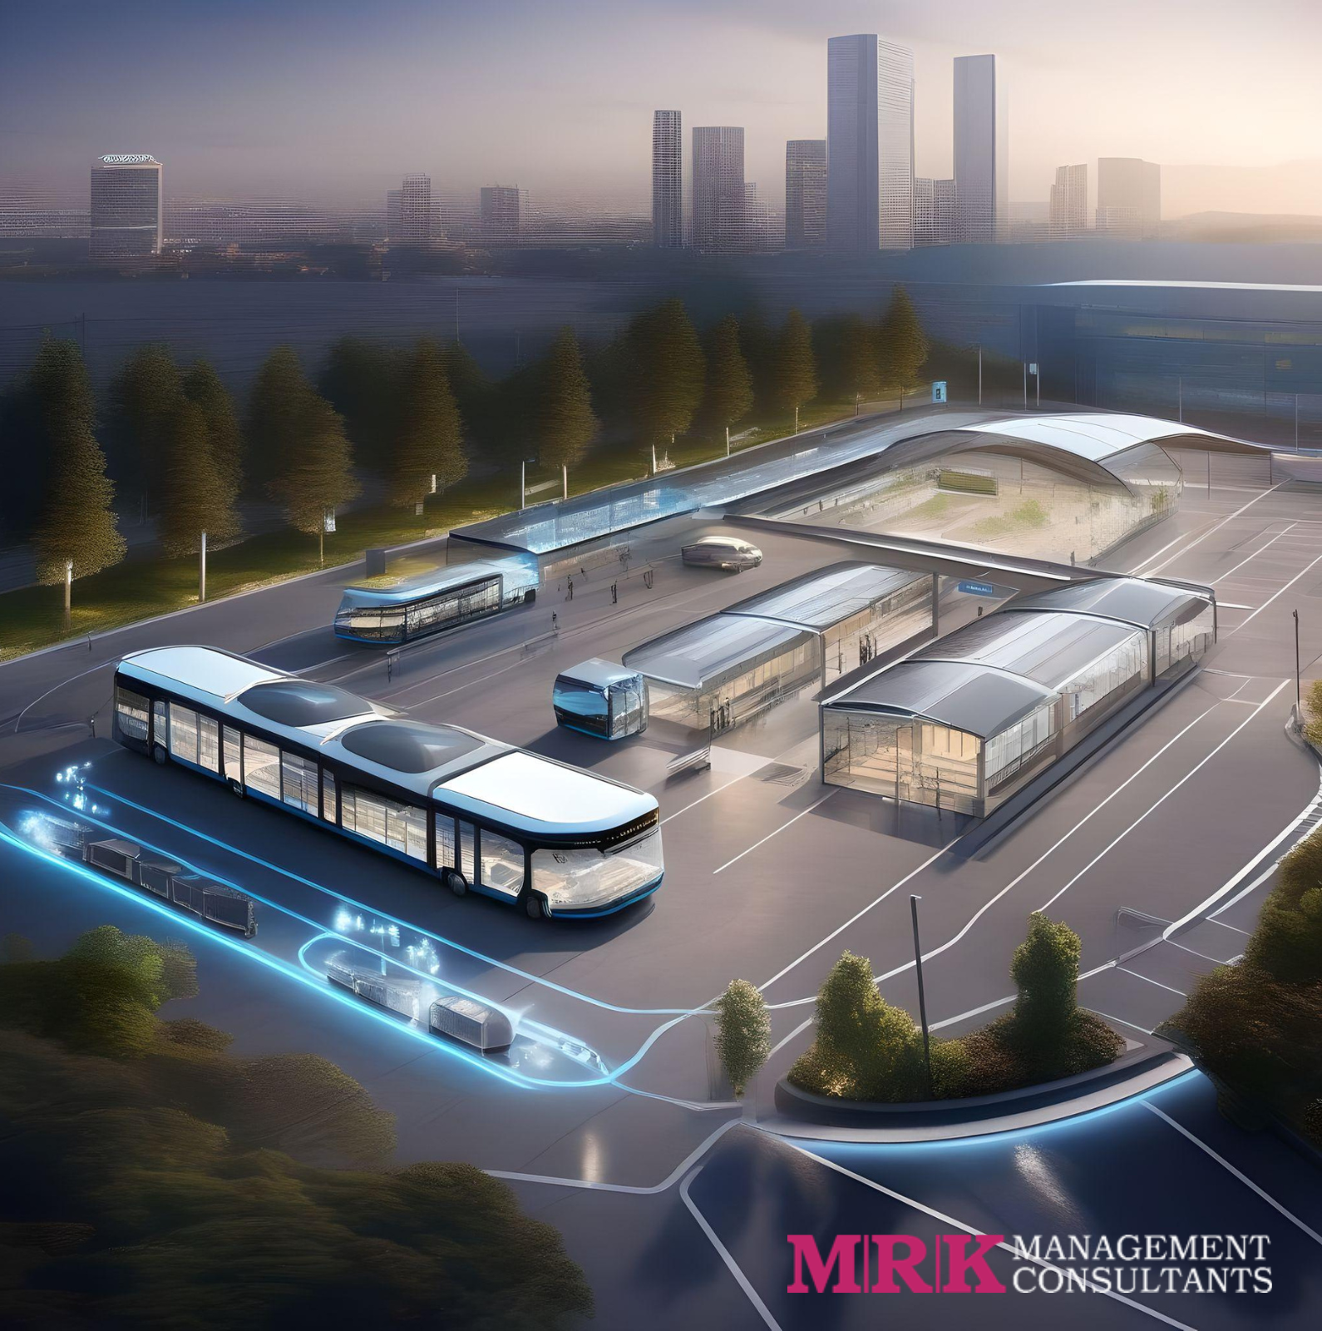
IDEA – Innovative Depotautomatisierung
Herausforderungen, Forschungsgegenstände/-ziele
Brownfield-Ansatz
  Nachrüstung bestehender Fahrzeuge mit Minimalautomation
  Ausstattung bestehender Busdepots mit 5G-Infrastruktur
Erprobung innovativer Depot-Automatisierungsmethoden mittels neuestem 5G-Campusnetz: führerloses Fahren, Service/Laden, Abfahrtkontrolle usw.
Nutzung des Potenzials privater 5G-Campusnetzwerke unter Verwendung der neuesten 5G-Releases
Ortung und Kommunikation mittels 5G bündeln
Quelle: MRK; mit KI erstellt
© MRK GmbH 2024 I All rights reserved I Confidential I www.mrk.de

Slide 10
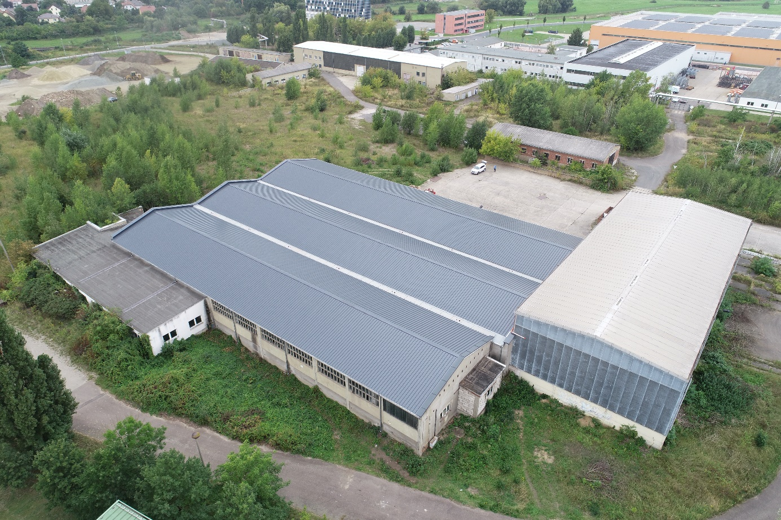
IDEA – Innovative Depotautomatisierung
Brownfield-Ansatz: Einführung neuer Technologie auf bestehenden Infrastrukturen
Relevanz
schrittweise Modernisierung → Integration neuer Technologien ohne Beeinträchtigung bestehender Investitionen
Merkmale
Integration in bestehende Systeme
Minimierung von Unterbrechungen
Wiederverwendung von Ressourcen
Reallabor in Torgau
© MRK GmbH 2024 I All rights reserved I Confidential I www.mrk.de
Notes:
MRK Management Consultants GmbH:
Projektkoordinierung
Bereitstellung des Reallabors in Torgau, Anpassung an
Modellierung eines gemeinsamen digitalen Zwillings zur Verwendung in der 3D-Funknetzplanung und dem autonomen Rangieren
Erforschung des Vorgehens bei der 3D-Funknetzplanung eines R16+ 5G Netzes unter Beachtung der Ortungsfunktionen
Planung und Implementierung des Funknetzes im Reallabor als Pilot nach dem erarbeiteten Modell
Machbarkeits- und Wirtschaftlichkeitsanalyse im Vergleich zu etablierten Vorgehen (separate Netze)
PSI Transcom GmbH:
Systemintegration
Standardisierung
Schnittstellen zum Depotmanagementsystem (DMS)
TU - Dresden – Professur für Fahrzeugmechatronik (FZM):
Bereitstellung automatisiertes Shuttle EasyMile EZ10, Hybridbus MB Citaro G als Eigenanteil Testzentrum,
Fahrzeugminimalautomatisierung
Umbauspezifikation und Inbetriebnahme
Fahrzeugtests
TU - Dresden – Professur für Informationstechnik für Verkehrssysteme (ITVS):
Hochpräzise Fahrzeugortung sowie hybride echtzeitfähige Fahrzeugvernetzung
Realisierung Multi-RAT Lokalisierung
Depotautomatisierung
Systemintegration

Slide 11




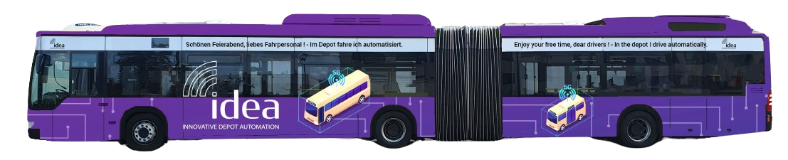
IDEA – Innovative Depotautomatisierung
Konsortium
Projektförderung:
Assoziierte Partner
Verband Deutscher Verkehrsunternehmen (VDV)
ITxPT
FZI Forschungszentrum Informatik
© MRK GmbH 2024 I All rights reserved I Confidential I www.mrk.de
Notes:
MRK Management Consultants GmbH:
Projektkoordinierung
Bereitstellung des Reallabors in Torgau, Anpassung an
Modellierung eines gemeinsamen digitalen Zwillings zur Verwendung in der 3D-Funknetzplanung und dem autonomen Rangieren
Erforschung des Vorgehens bei der 3D-Funknetzplanung eines R16+ 5G Netzes unter Beachtung der Ortungsfunktionen
Planung und Implementierung des Funknetzes im Reallabor als Pilot nach dem erarbeiteten Modell
Machbarkeits- und Wirtschaftlichkeitsanalyse im Vergleich zu etablierten Vorgehen (separate Netze)
PSI Transcom GmbH:
Systemintegration
Standardisierung
Schnittstellen zum Depotmanagementsystem (DMS)
TU - Dresden – Professur für Fahrzeugmechatronik (FZM):
Bereitstellung automatisiertes Shuttle EasyMile EZ10, Hybridbus MB Citaro G als Eigenanteil Testzentrum,
Fahrzeugminimalautomatisierung
Umbauspezifikation und Inbetriebnahme
Fahrzeugtests
TU - Dresden – Professur für Informationstechnik für Verkehrssysteme (ITVS):
Hochpräzise Fahrzeugortung sowie hybride echtzeitfähige Fahrzeugvernetzung
Realisierung Multi-RAT Lokalisierung
Depotautomatisierung
Systemintegration

Slide 12
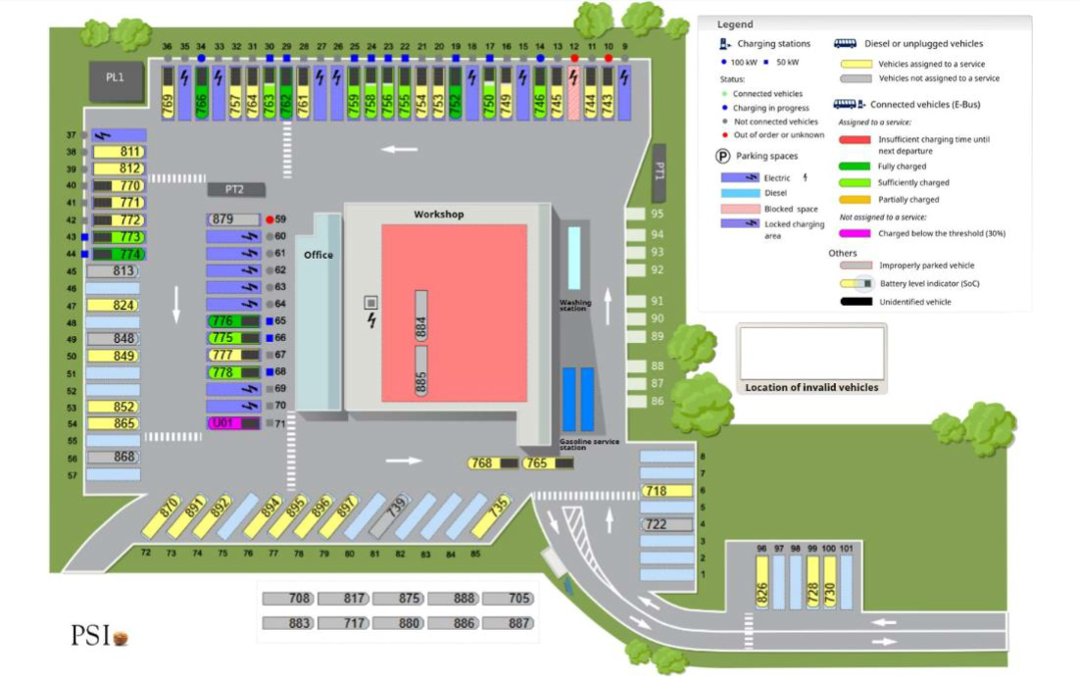
IDEA – Innovative Depotautomatisierung
Depotmanagementsystem
Vollautomatische Planung von Fahrzeugbewegungen
Zuweisung von Stellplätzen
Bereitstellung für Wartungs- und Serviceprozesse
Optimierung der Fahrzeugverfügbarkeit
nahtlose Planung und Optimierung von Depotaktivitäten
Beispiel eines DMS-Betriebsschemas
Quelle: PSI
© MRK GmbH 2024 I All rights reserved I Confidential I www.mrk.de
Notes:
MRK Management Consultants GmbH:
Projektkoordinierung
Bereitstellung des Reallabors in Torgau, Anpassung an
Modellierung eines gemeinsamen digitalen Zwillings zur Verwendung in der 3D-Funknetzplanung und dem autonomen Rangieren
Erforschung des Vorgehens bei der 3D-Funknetzplanung eines R16+ 5G Netzes unter Beachtung der Ortungsfunktionen
Planung und Implementierung des Funknetzes im Reallabor als Pilot nach dem erarbeiteten Modell
Machbarkeits- und Wirtschaftlichkeitsanalyse im Vergleich zu etablierten Vorgehen (separate Netze)
PSI Transcom GmbH:
Systemintegration
Standardisierung
Schnittstellen zum Depotmanagementsystem (DMS)
TU - Dresden – Professur für Fahrzeugmechatronik (FZM):
Bereitstellung automatisiertes Shuttle EasyMile EZ10, Hybridbus MB Citaro G als Eigenanteil Testzentrum,
Fahrzeugminimalautomatisierung
Umbauspezifikation und Inbetriebnahme
Fahrzeugtests
TU - Dresden – Professur für Informationstechnik für Verkehrssysteme (ITVS):
Hochpräzise Fahrzeugortung sowie hybride echtzeitfähige Fahrzeugvernetzung
Realisierung Multi-RAT Lokalisierung
Depotautomatisierung
Systemintegration

Slide 13
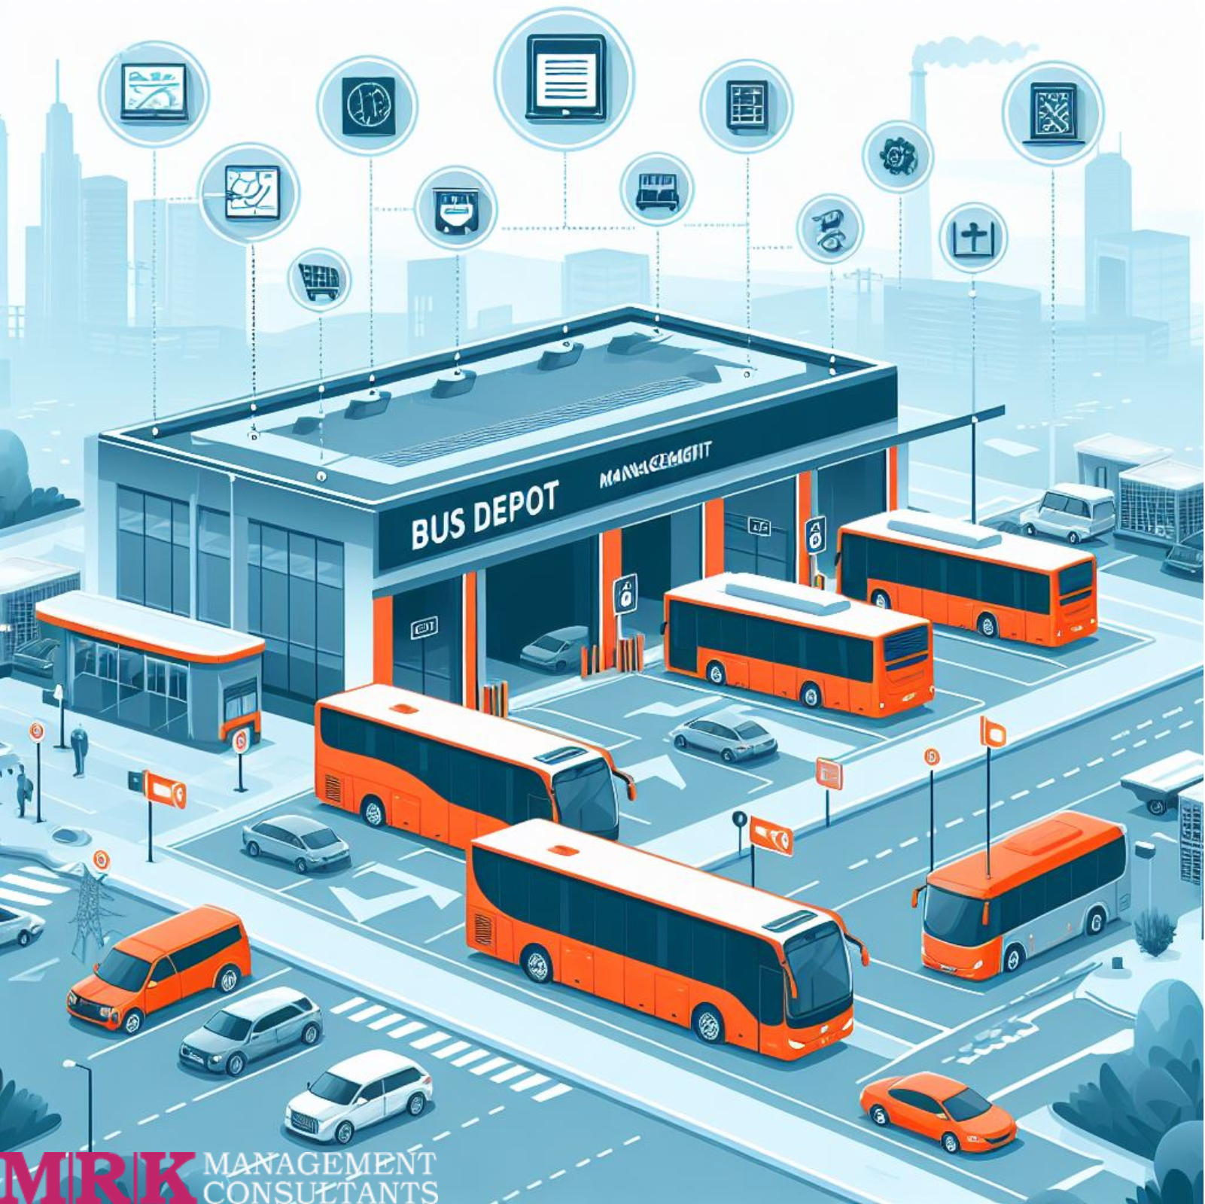
IDEA – Innovative Depotautomatisierung
Hintergrund, Vorteile und Herausforderungen
Hintergrund: Elektrifizierung, Preisdruck und Fachkraftmängel in ÖPNV
Lösung: Depot-Automatisierung mit Depotmanagementsystem (DMS) und fahrlosem Fahren im Betriebshof
Vorteile
Personaleinsparung im Depot
Kosteneinsparungen
Sicherheit
Standardisierung
Herausforderungen
RoI für Infrastruktur
Integration neuer Technologien
Ladevorgänge
Sicherheitsaspekte
Übertragung der Lösungsansätze auf weiteren öffentlichen Verkehrssysteme
Quelle: MRK; mit KI erstellt
© MRK GmbH 2024 I All rights reserved I Confidential I www.mrk.de
Notes:
MRK Management Consultants GmbH:
Projektkoordinierung
Bereitstellung des Reallabors in Torgau, Anpassung an
Modellierung eines gemeinsamen digitalen Zwillings zur Verwendung in der 3D-Funknetzplanung und dem autonomen Rangieren
Erforschung des Vorgehens bei der 3D-Funknetzplanung eines R16+ 5G Netzes unter Beachtung der Ortungsfunktionen
Planung und Implementierung des Funknetzes im Reallabor als Pilot nach dem erarbeiteten Modell
Machbarkeits- und Wirtschaftlichkeitsanalyse im Vergleich zu etablierten Vorgehen (separate Netze)
PSI Transcom GmbH:
Systemintegration
Standardisierung
Schnittstellen zum Depotmanagementsystem (DMS)
TU - Dresden – Professur für Fahrzeugmechatronik (FZM):
Bereitstellung automatisiertes Shuttle EasyMile EZ10, Hybridbus MB Citaro G als Eigenanteil Testzentrum,
Fahrzeugminimalautomatisierung
Umbauspezifikation und Inbetriebnahme
Fahrzeugtests
TU - Dresden – Professur für Informationstechnik für Verkehrssysteme (ITVS):
Hochpräzise Fahrzeugortung sowie hybride echtzeitfähige Fahrzeugvernetzung
Realisierung Multi-RAT Lokalisierung
Depotautomatisierung
Systemintegration

Slide 14

Depotmanagement
Aktuelles PSI-Depotmanagementsystem
Depotsteuerung
Ersparung manueller Schritte im Depot
Fahrzeugpositionen und –aktionen via Sensorik bzw. als Ansage/Anzeige
Die Aktionen werden durch Menschen durchgeführt
Standardisierung zwischen Depotkomponenten und Fahrzeugen
Fahrerloses Fahren
Fahrzeugabfahrtskontrolle
Lade- und Betankungsprozesse
IDEA – Innovative Depotautomatisierung
Depotmanagement vs. Depotsteuerung
IDEA
Effizienzsteigerung + Personaleinsparung (KIT-Studie: 2,5% der Einsatzzeit) + Sicherheitsverbesserung + kürzere Bereitstellungszeiten + Einsparung von Ladestationen + Schadensminimierung in Gefahrsituationen + schnelle Implementierung
© MRK GmbH 2024 I All rights reserved I Confidential I www.mrk.de
Notes:
MRK Management Consultants GmbH:
Projektkoordinierung
Bereitstellung des Reallabors in Torgau, Anpassung an
Modellierung eines gemeinsamen digitalen Zwillings zur Verwendung in der 3D-Funknetzplanung und dem autonomen Rangieren
Erforschung des Vorgehens bei der 3D-Funknetzplanung eines R16+ 5G Netzes unter Beachtung der Ortungsfunktionen
Planung und Implementierung des Funknetzes im Reallabor als Pilot nach dem erarbeiteten Modell
Machbarkeits- und Wirtschaftlichkeitsanalyse im Vergleich zu etablierten Vorgehen (separate Netze)
PSI Transcom GmbH:
Systemintegration
Standardisierung
Schnittstellen zum Depotmanagementsystem (DMS)
TU - Dresden – Professur für Fahrzeugmechatronik (FZM):
Bereitstellung automatisiertes Shuttle EasyMile EZ10, Hybridbus MB Citaro G als Eigenanteil Testzentrum,
Fahrzeugminimalautomatisierung
Umbauspezifikation und Inbetriebnahme
Fahrzeugtests
TU - Dresden – Professur für Informationstechnik für Verkehrssysteme (ITVS):
Hochpräzise Fahrzeugortung sowie hybride echtzeitfähige Fahrzeugvernetzung
Realisierung Multi-RAT Lokalisierung
Depotautomatisierung
Systemintegration

Slide 15


IDEA – Innovative Depotautomatisierung
Big-Picture
Radio and Location Infrastructure
Backoffice
Vehicle
2
„X-by-Wire“
DMS
Depot Management System
AFCS
Automated Fleet
Control System
2
ADS
Automated Driving System (Onboard)
1
1
„Missions“
„Manoeuvres“
2
Multi-RAT *
Location System
(Onboard/Infrastructure)
1
Standardisierungsaktivitäten
1
2
5G
Location Data
2
*Multi-RAT-Ansatz: Multi-Radio-Access-Technology für Seamless Indoor/Outdoor Positioning (Koexistenzfähige Integration von verschiedenen Kommunikations- und Ortungstechnologien)
© MRK GmbH 2024 I All rights reserved I Confidential I www.mrk.de
Notes:
MRK Management Consultants GmbH:
Projektkoordinierung
Bereitstellung des Reallabors in Torgau, Anpassung an
Modellierung eines gemeinsamen digitalen Zwillings zur Verwendung in der 3D-Funknetzplanung und dem autonomen Rangieren
Erforschung des Vorgehens bei der 3D-Funknetzplanung eines R16+ 5G Netzes unter Beachtung der Ortungsfunktionen
Planung und Implementierung des Funknetzes im Reallabor als Pilot nach dem erarbeiteten Modell
Machbarkeits- und Wirtschaftlichkeitsanalyse im Vergleich zu etablierten Vorgehen (separate Netze)
PSI Transcom GmbH:
Systemintegration
Standardisierung
Schnittstellen zum Depotmanagementsystem (DMS)
TU - Dresden – Professur für Fahrzeugmechatronik (FZM):
Bereitstellung automatisiertes Shuttle EasyMile EZ10, Hybridbus MB Citaro G als Eigenanteil Testzentrum,
Fahrzeugminimalautomatisierung
Umbauspezifikation und Inbetriebnahme
Fahrzeugtests
TU - Dresden – Professur für Informationstechnik für Verkehrssysteme (ITVS):
Hochpräzise Fahrzeugortung sowie hybride echtzeitfähige Fahrzeugvernetzung
Realisierung Multi-RAT Lokalisierung
Depotautomatisierung
Systemintegration

Slide 16
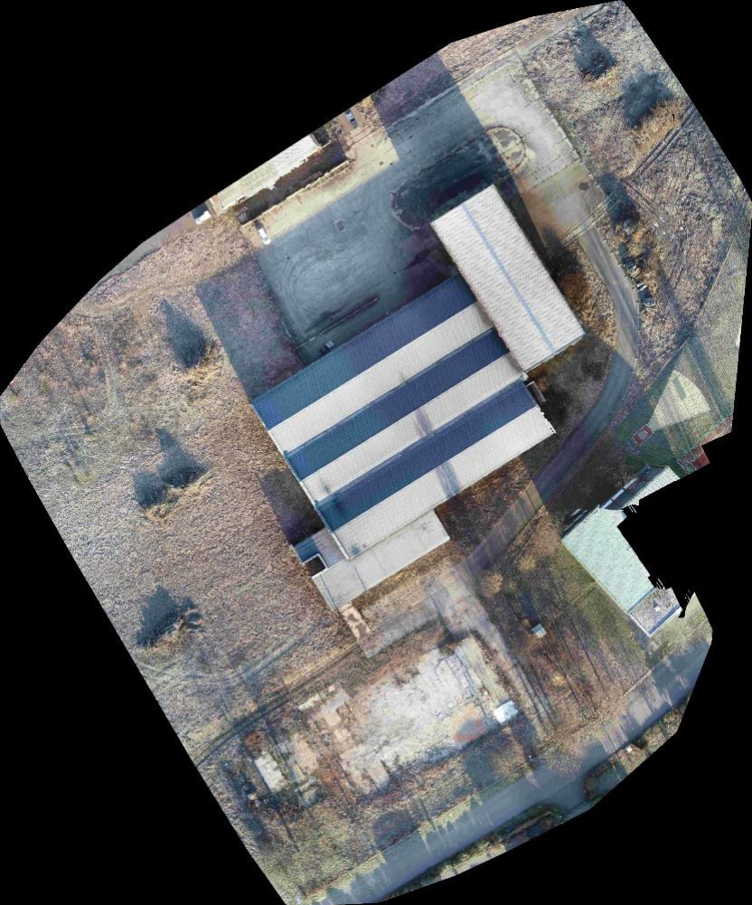
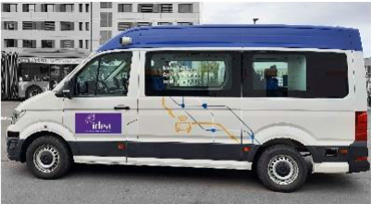
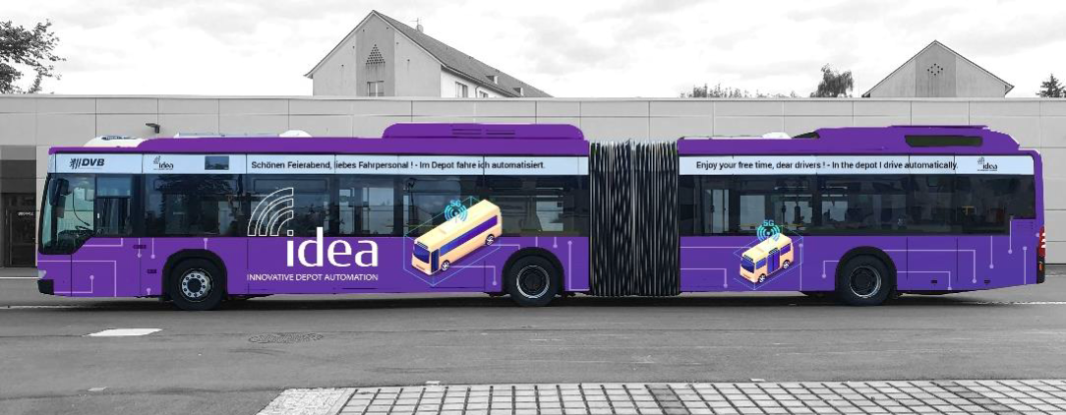

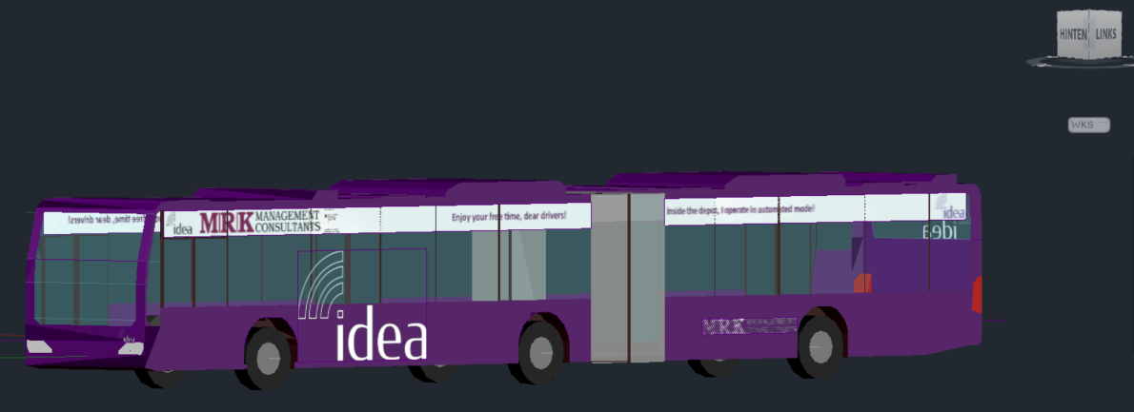
IDEA – Innovative Depotautomatisierung
Testgelände und -fahrzeuge
18m Gelenkbus (MB Citaro hybrid)
ABSOLUT e-Crafter
Reallabor mit 5G Campusnetzwerk in Torgau
© MRK GmbH 2024 I All rights reserved I Confidential I www.mrk.de
Notes:
MRK Management Consultants GmbH:
Projektkoordinierung
Bereitstellung des Reallabors in Torgau, Anpassung an
Modellierung eines gemeinsamen digitalen Zwillings zur Verwendung in der 3D-Funknetzplanung und dem autonomen Rangieren
Erforschung des Vorgehens bei der 3D-Funknetzplanung eines R16+ 5G Netzes unter Beachtung der Ortungsfunktionen
Planung und Implementierung des Funknetzes im Reallabor als Pilot nach dem erarbeiteten Modell
Machbarkeits- und Wirtschaftlichkeitsanalyse im Vergleich zu etablierten Vorgehen (separate Netze)
PSI Transcom GmbH:
Systemintegration
Standardisierung
Schnittstellen zum Depotmanagementsystem (DMS)
TU - Dresden – Professur für Fahrzeugmechatronik (FZM):
Bereitstellung automatisiertes Shuttle EasyMile EZ10, Hybridbus MB Citaro G als Eigenanteil Testzentrum,
Fahrzeugminimalautomatisierung
Umbauspezifikation und Inbetriebnahme
Fahrzeugtests
TU - Dresden – Professur für Informationstechnik für Verkehrssysteme (ITVS):
Hochpräzise Fahrzeugortung sowie hybride echtzeitfähige Fahrzeugvernetzung
Realisierung Multi-RAT Lokalisierung
Depotautomatisierung
Systemintegration

Slide 17
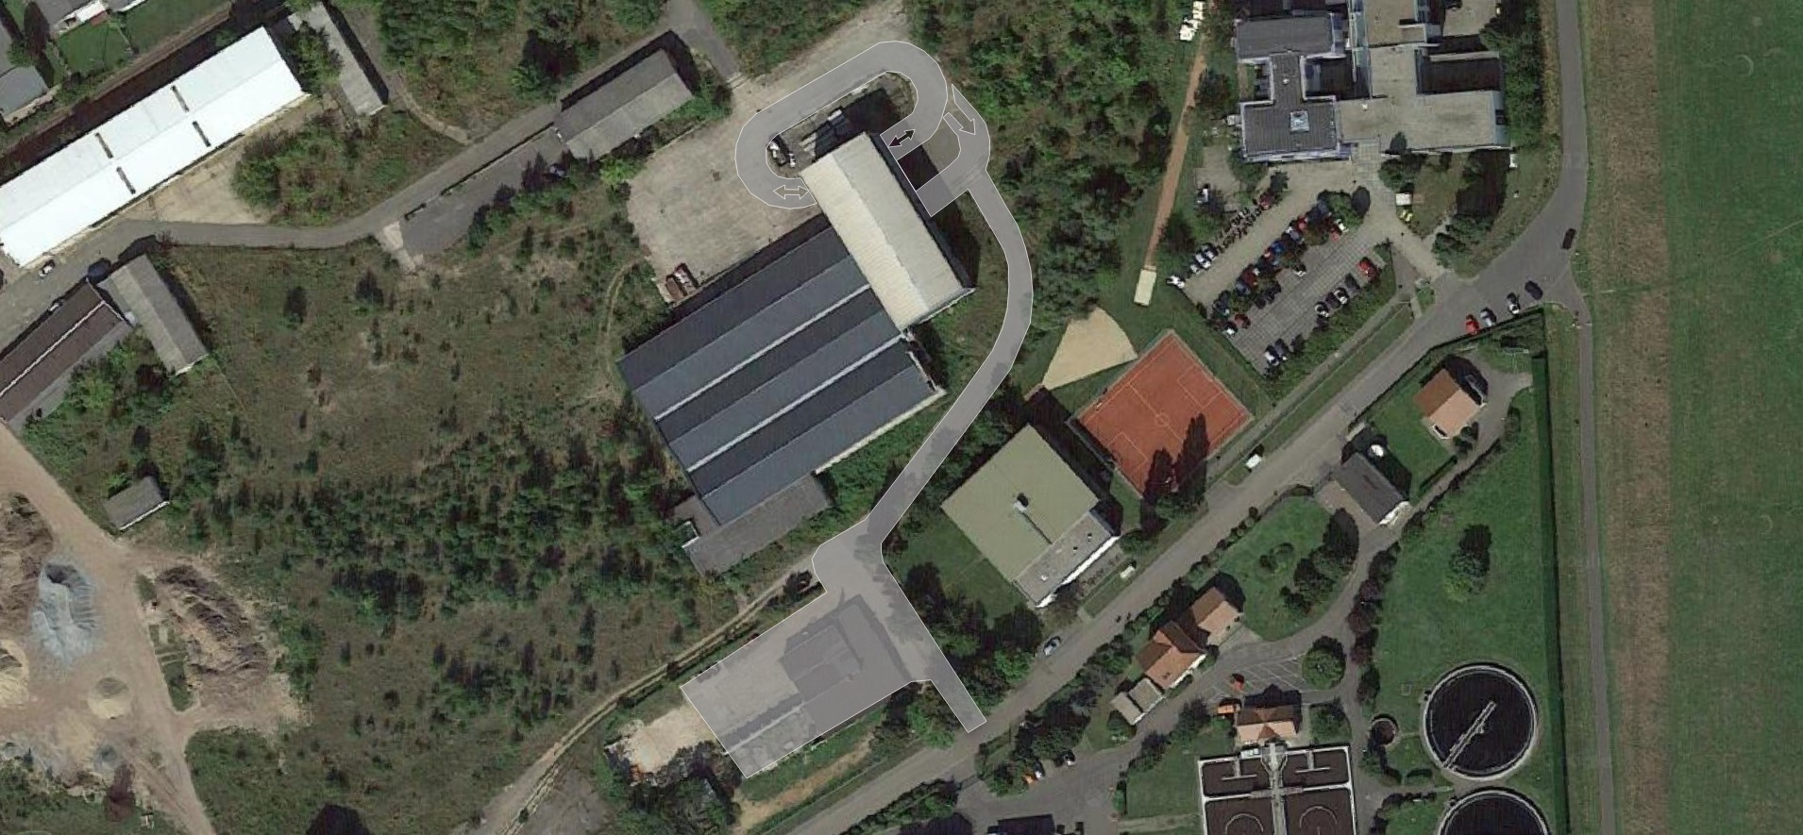
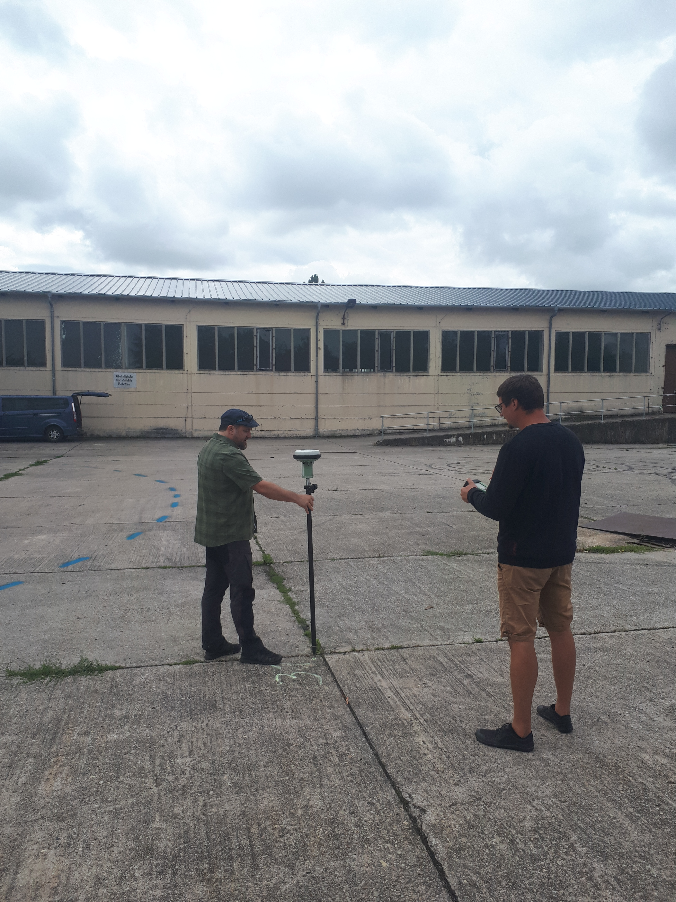
IDEA – Innovative Depotautomatisierung
Rolle der MRK im Projekt
Projektkoordinierung
Bereitstellung des Reallabors in Torgau, Anpassung an Anforderungen des Projektes
Modellierung eines digitalen Zwillings zur Verwendung in der 3D-Funknetzplanung und dem führerlosen Rangieren
Erforschung des Vorgehens bei der 3D-Funknetzplanung eines R16+ 5G Netzes unter Beachtung der Ortungsfunktionen
Planung und Implementierung des Funknetzes im Reallabor
Machbarkeits- und Wirtschaftlichkeitsanalyse
© MRK GmbH 2024 I All rights reserved I Confidential I www.mrk.de
Notes:
MRK Management Consultants GmbH:
Projektkoordinierung
Bereitstellung des Reallabors in Torgau, Anpassung an
Modellierung eines gemeinsamen digitalen Zwillings zur Verwendung in der 3D-Funknetzplanung und dem autonomen Rangieren
Erforschung des Vorgehens bei der 3D-Funknetzplanung eines R16+ 5G Netzes unter Beachtung der Ortungsfunktionen
Planung und Implementierung des Funknetzes im Reallabor als Pilot nach dem erarbeiteten Modell
Machbarkeits- und Wirtschaftlichkeitsanalyse im Vergleich zu etablierten Vorgehen (separate Netze)
PSI Transcom GmbH:
Systemintegration
Standardisierung
Schnittstellen zum Depotmanagementsystem (DMS)
TU - Dresden – Professur für Fahrzeugmechatronik (FZM):
Bereitstellung automatisiertes Shuttle EasyMile EZ10, Hybridbus MB Citaro G als Eigenanteil Testzentrum,
Fahrzeugminimalautomatisierung
Umbauspezifikation und Inbetriebnahme
Fahrzeugtests
TU - Dresden – Professur für Informationstechnik für Verkehrssysteme (ITVS):
Hochpräzise Fahrzeugortung sowie hybride echtzeitfähige Fahrzeugvernetzung
Realisierung Multi-RAT Lokalisierung
Depotautomatisierung
Systemintegration

Slide 18
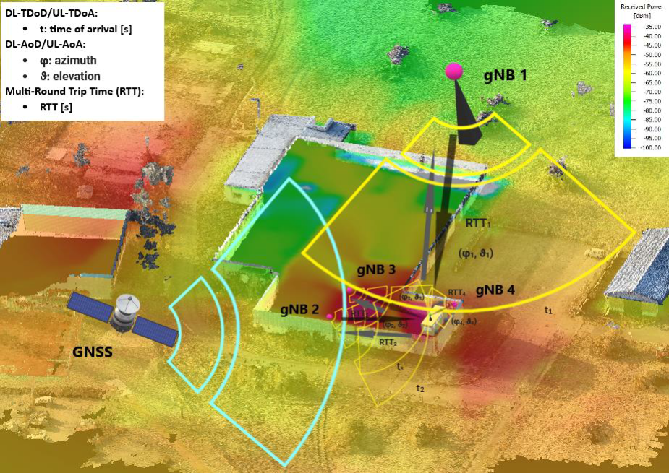
IDEA – Innovative Depotautomatisierung
Alleinstellungsmerkmale des Projekts
Brownfieldansatz
Errichtung eines 5G – Campusnetzes mit Release-16 (+)-Implementation zur Ortung und Kommunikation
Automatisierung der Erstellung eines digitalen Zwillings
Forschung an 5G-basierten Ortung seamless im In- und Outdoorbereich
Ortung von Fahrzeugen und deren Lage mittels Multi-RAT
Kommunikation zwischen den Komponenten mittels 5G
Erweiterung von DMS-Schnittstellen (Standardisierung)
Nachrüstung eines marktüblichen Mercedes-Benz Citaro - 18 m- Bus mit einem Drive-by-Wire-System
Fahr- und Ortungstests in einer Reallaborumgebung
© MRK GmbH 2024 I All rights reserved I Confidential I www.mrk.de

Slide 19
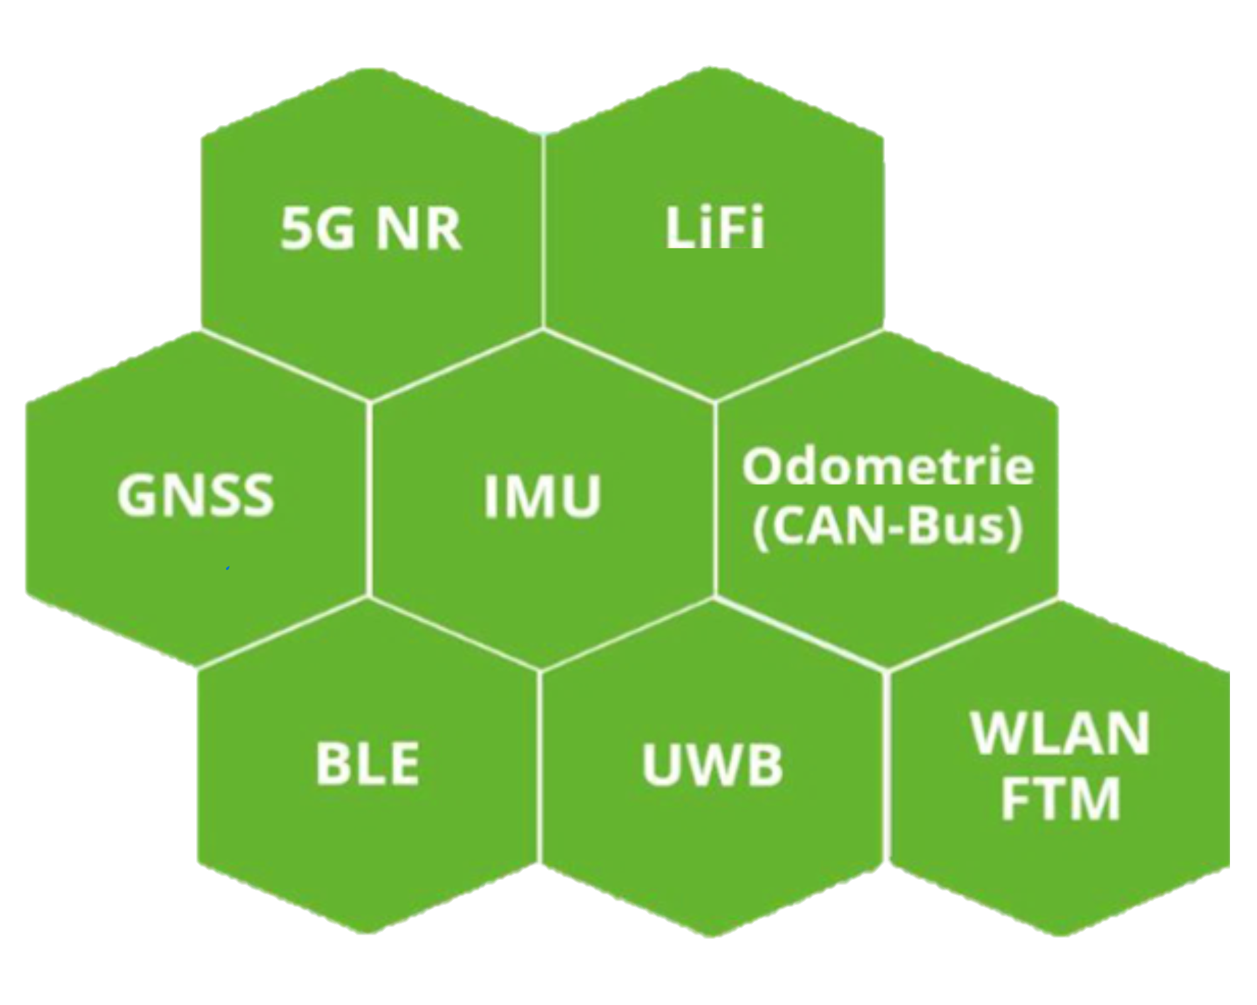
IDEA – Innovative Depotautomatisierung
Integration des 5G Campusnetzwerks
Fahrzeuglokalisierung
Fahrzeugkommunikation
Gleichzeitige Ortung und Kommunikation
  Erhöhung der Wirtschaftlichkeit
  Verbesserung der Ortungsfunktionen mit zukünftigen (5G)Releases
Erhöhte Integrität
Multi-RAT für lückenlose Innen- und Außenortung über komplementäre Technologien
© MRK GmbH 2024 I All rights reserved I Confidential I www.mrk.de
Notes:
MRK Management Consultants GmbH:
Projektkoordinierung
Bereitstellung des Reallabors in Torgau, Anpassung an
Modellierung eines gemeinsamen digitalen Zwillings zur Verwendung in der 3D-Funknetzplanung und dem autonomen Rangieren
Erforschung des Vorgehens bei der 3D-Funknetzplanung eines R16+ 5G Netzes unter Beachtung der Ortungsfunktionen
Planung und Implementierung des Funknetzes im Reallabor als Pilot nach dem erarbeiteten Modell
Machbarkeits- und Wirtschaftlichkeitsanalyse im Vergleich zu etablierten Vorgehen (separate Netze)
PSI Transcom GmbH:
Systemintegration
Standardisierung
Schnittstellen zum Depotmanagementsystem (DMS)
TU - Dresden – Professur für Fahrzeugmechatronik (FZM):
Bereitstellung automatisiertes Shuttle EasyMile EZ10, Hybridbus MB Citaro G als Eigenanteil Testzentrum,
Fahrzeugminimalautomatisierung
Umbauspezifikation und Inbetriebnahme
Fahrzeugtests
TU - Dresden – Professur für Informationstechnik für Verkehrssysteme (ITVS):
Hochpräzise Fahrzeugortung sowie hybride echtzeitfähige Fahrzeugvernetzung
Realisierung Multi-RAT Lokalisierung
Depotautomatisierung
Systemintegration

Slide 20
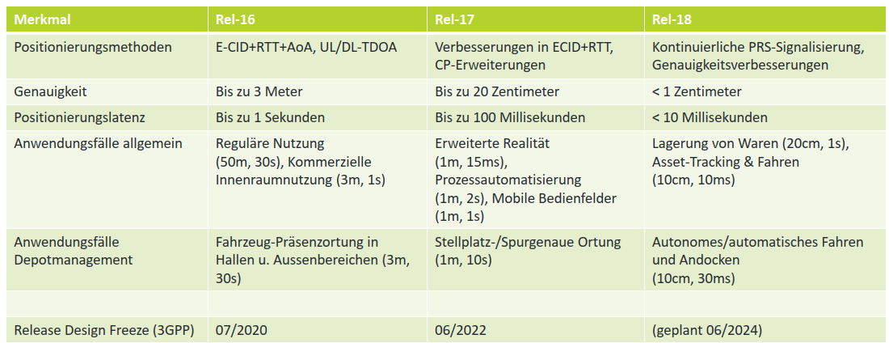
Depotautomatisierung – Ortungsfunktion in aktuellen/künftigen 5G-Releases
© MRK GmbH 2024 I All rights reserved I Confidential I www.mrk.de
Notes:
MRK Management Consultants GmbH:
Projektkoordinierung
Bereitstellung des Reallabors in Torgau, Anpassung an
Modellierung eines gemeinsamen digitalen Zwillings zur Verwendung in der 3D-Funknetzplanung und dem autonomen Rangieren
Erforschung des Vorgehens bei der 3D-Funknetzplanung eines R16+ 5G Netzes unter Beachtung der Ortungsfunktionen
Planung und Implementierung des Funknetzes im Reallabor als Pilot nach dem erarbeiteten Modell
Machbarkeits- und Wirtschaftlichkeitsanalyse im Vergleich zu etablierten Vorgehen (separate Netze)
PSI Transcom GmbH:
Systemintegration
Standardisierung
Schnittstellen zum Depotmanagementsystem (DMS)
TU - Dresden – Professur für Fahrzeugmechatronik (FZM):
Bereitstellung automatisiertes Shuttle EasyMile EZ10, Hybridbus MB Citaro G als Eigenanteil Testzentrum,
Fahrzeugminimalautomatisierung
Umbauspezifikation und Inbetriebnahme
Fahrzeugtests
TU - Dresden – Professur für Informationstechnik für Verkehrssysteme (ITVS):
Hochpräzise Fahrzeugortung sowie hybride echtzeitfähige Fahrzeugvernetzung
Realisierung Multi-RAT Lokalisierung
Depotautomatisierung
Systemintegration

Slide 21
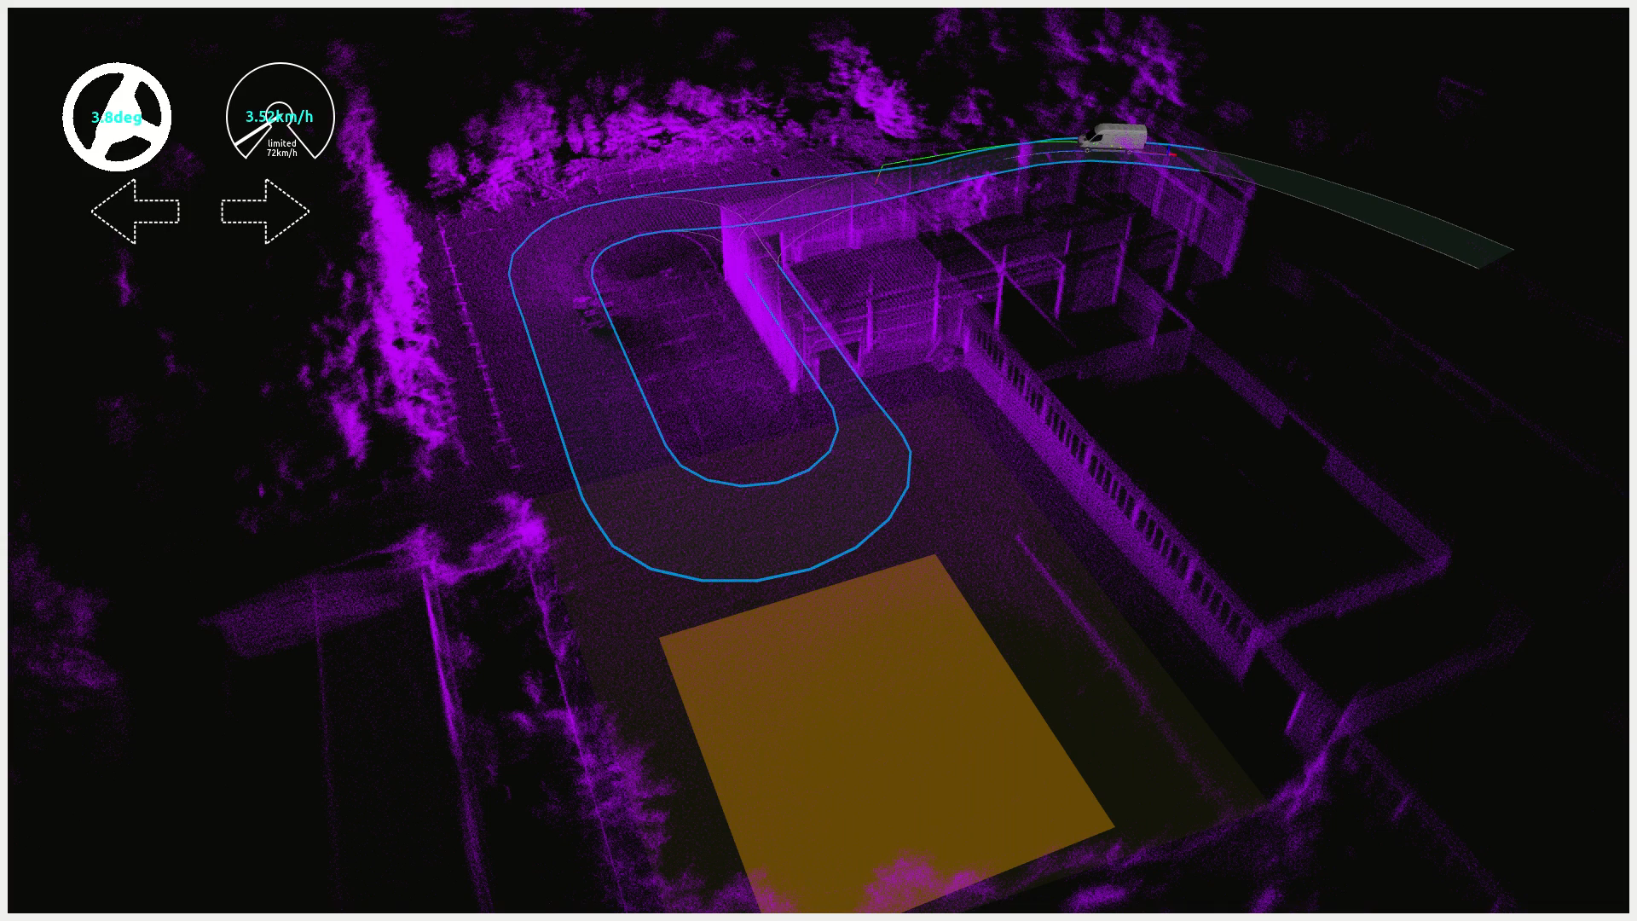

Slide 22
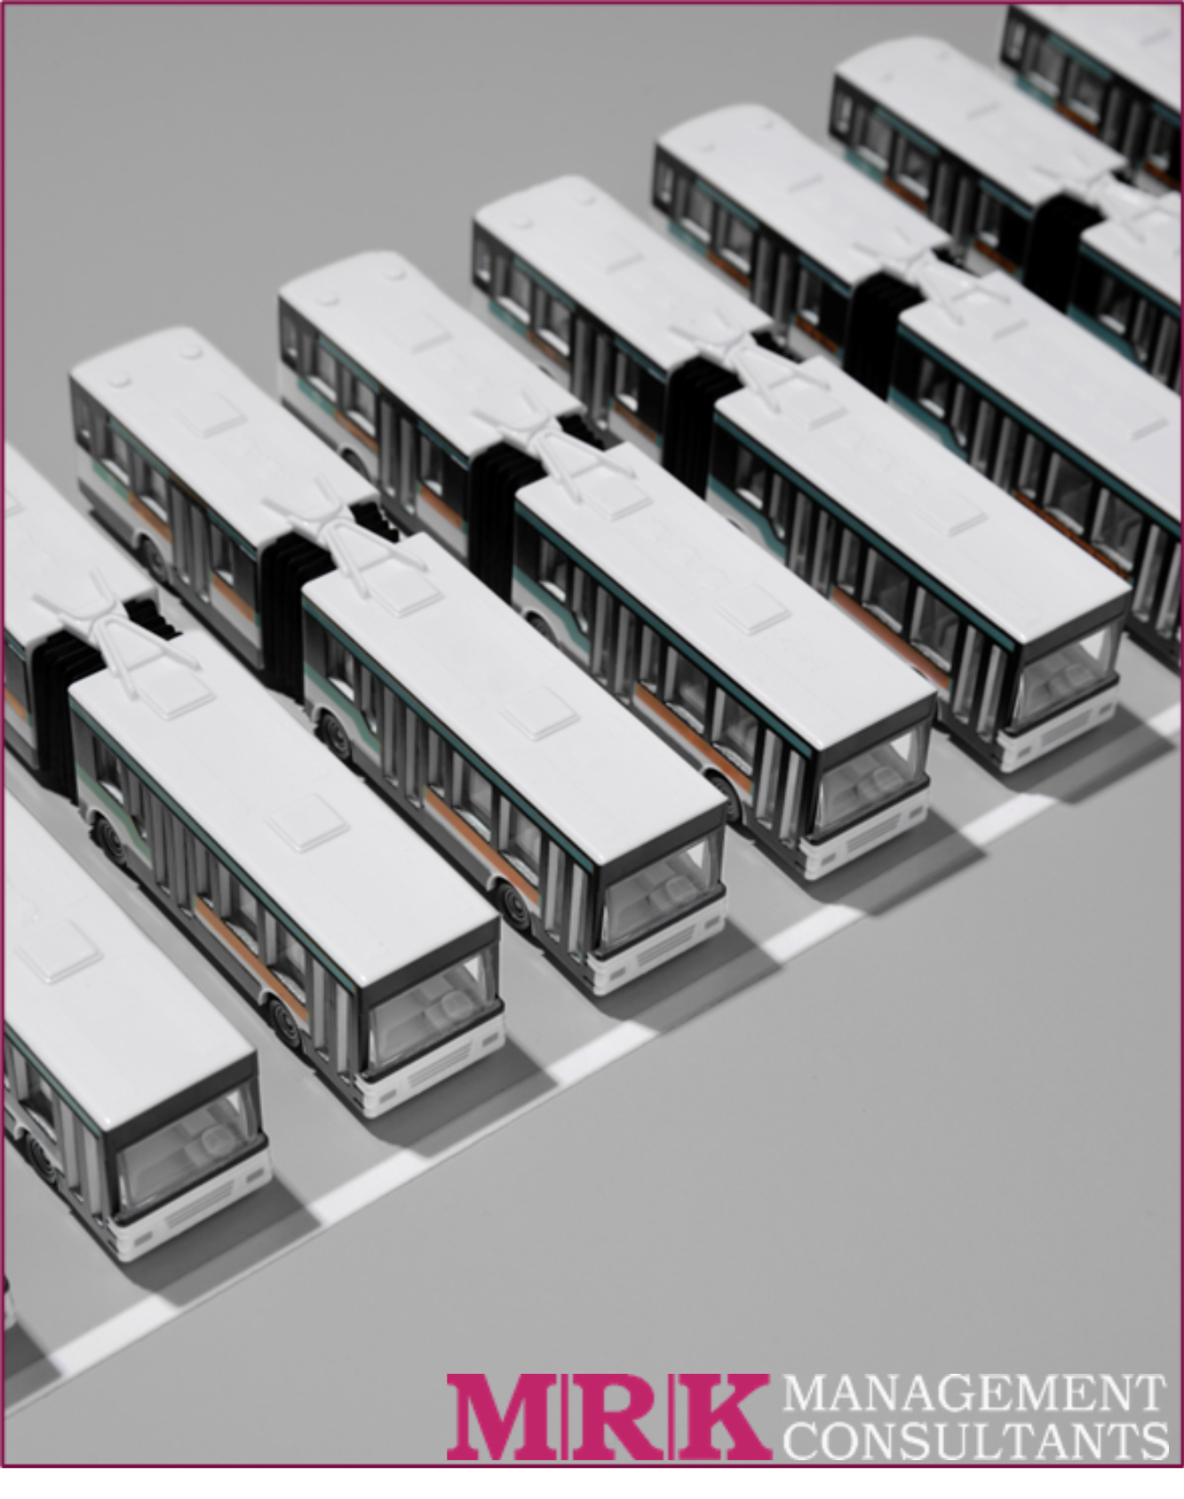
IDEA – Innovative Depotautomatisierung
Zukunftsperspektiven und Erweiterungen
Zukunftsausblick
Ausbau für andere Verkehrsträger und Logistikflotten
Nutzung der Fortschritte in 5G-Technologien
Verbindung mit autonomem Fahren außerhalb der Depots
Quelle: MRK; mit KI erstellt
© MRK GmbH 2024 I All rights reserved I Confidential I www.mrk.de
Notes:
MRK Management Consultants GmbH:
Projektkoordinierung
Bereitstellung des Reallabors in Torgau, Anpassung an
Modellierung eines gemeinsamen digitalen Zwillings zur Verwendung in der 3D-Funknetzplanung und dem autonomen Rangieren
Erforschung des Vorgehens bei der 3D-Funknetzplanung eines R16+ 5G Netzes unter Beachtung der Ortungsfunktionen
Planung und Implementierung des Funknetzes im Reallabor als Pilot nach dem erarbeiteten Modell
Machbarkeits- und Wirtschaftlichkeitsanalyse im Vergleich zu etablierten Vorgehen (separate Netze)
PSI Transcom GmbH:
Systemintegration
Standardisierung
Schnittstellen zum Depotmanagementsystem (DMS)
TU - Dresden – Professur für Fahrzeugmechatronik (FZM):
Bereitstellung automatisiertes Shuttle EasyMile EZ10, Hybridbus MB Citaro G als Eigenanteil Testzentrum,
Fahrzeugminimalautomatisierung
Umbauspezifikation und Inbetriebnahme
Fahrzeugtests
TU - Dresden – Professur für Informationstechnik für Verkehrssysteme (ITVS):
Hochpräzise Fahrzeugortung sowie hybride echtzeitfähige Fahrzeugvernetzung
Realisierung Multi-RAT Lokalisierung
Depotautomatisierung
Systemintegration

Slide 23
Unternehmensvorstellung
IDEA – Innovative Depotautomatisierung
Kontaktdaten

Slide 24
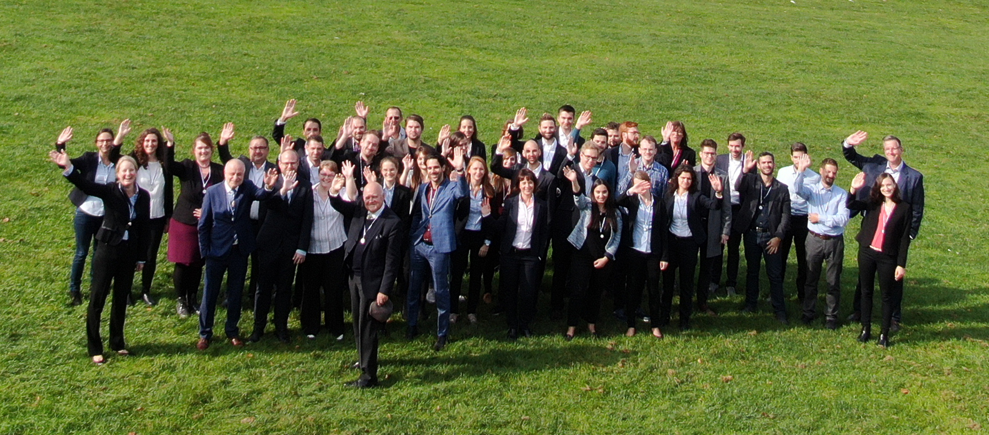
Kontaktdaten
Unsere Mitarbeiter sind Experten
Unsere Mitarbeiterinnen und Mitarbeiter sind Experten auf den Gebieten der Initialisierung, Konzeption, Feinplanung, Realisierung.

Slide 25



Kontaktdaten
MRK Gruppe Kontaktdaten
Geschäftsführung
Dr. Imke Germann,
Andreas Küster
Herzog-Rudolf-Straße 1
D-80539 München
Tel.: +49 89 216667-0
Fax: +49 89 216667-155
info@mrk.de
www.mrk.de
Willy-Lessing-Straße 5
D-96047 Bamberg
Chausseestraße 5
D-10115 Berlin
Konsul-Smidt-Straße 82
D-28217 Bremen
An der Frauenkirche 12
D-01067 Dresden
Elsterstraße 7b
D-04109 Leipzig
Hansaring 79-81
D-50670 Köln
Südwestpark 44
D-90449 Nürnberg
Heilbronner Str. 41
D-70191 Stuttgart
IDEA – Newsletter
Bleiben Sie auf dem Laufenden:

Slide 26
Vielen Dank für Ihre Aufmerksamkeit!
17.04.2024

